Slide 1


지도 : 김명환 선생님
3조 : 김용민, 박진관, 이태규
Beauty Manager

Slide 2

개 요
01
02
03
프로젝트 주제 및 선정 동기
개발 언어 및 개발 환경
프로젝트 전체 구성도
DB 모델링
Package 구성도
Class 구성도
주요 기능
04
05

Slide 3
프로젝트 주제 및 선정 동기
그루밍족이라는 말이 생겨날 만큼 여성뿐만이 아닌 남성 또한
미용에 관한 관심은 나날이 늘어가는 추세이다.
100세 시대를 맞아 안티에이징에 대한 욕구가 높아지고 있고,
외모관리가 곧 자기관리의 지표로 여겨지면서 사람들의 미용에 대한
관심은 점점 더 높아지고 있다.

Slide 4


개발 환경
OS
개발
DB
windows 8.1 Pro K
Eclipse Neon
Oracle 11g
JDBC
(Eclipse-Oracle)
Java JDK 1.8
언어
연동

Slide 5



프로젝트 구성도
지점 관리자
Server
DB
DB
지점 관리자
지점 관리자

Slide 6
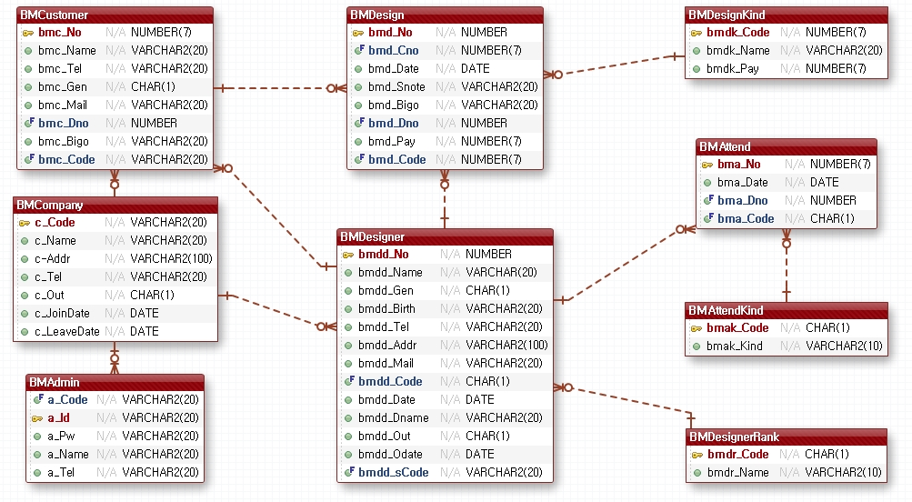
DB TABLE

Slide 7
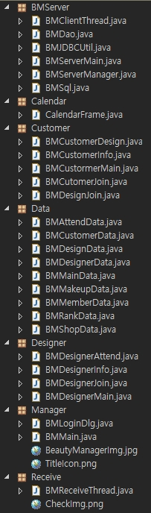
Package 구성도
Data
Designer
BMServer
BMAttendData
BMCustomerData
BMDesignData
BMDesignerData
BMMainData
BMMakeupData
BMMemberData
BMRankData
BMShopData
BMDesignerAttend
BMDesignerInfo
BMDesignerJoin
BMDesignerMain
ReceiveThread
BMDao
BMJDBCUtil
BMServerMain
BMServerManager
BMSql
Customer
BMCustomerDesign
BMCustomerInfo
BMCustormerMain
BMCutomerJoin
BMDesignJoin
Receive
Manager
BMReceiveThread
BMLoginDlg
BMMain
Calendar
CalendarFrame

Slide 8
Server Class 구성도
BMServerManager
BMServerMain
BMClientThread
BMDao
BMSql
BMJDBCUtil

Slide 9
Client Class 구성도
BMCustomerInfo
BMCustomerDesign
BMCustomerJoin
ReceiveThread
BMCustomerMain
BMDesignJoin
BMMain
BMDesignerMain
BMDesignerJoin
BMLoginDlg
BMDesignerInfo
BMDesignerAttend
Calendar

Slide 10

주요 기능
등록기능
수정기능
근태관리
지점별 고객, 시술, 디자이너 정보를
등록한다.
고객, 디자이너
기본정보를 변경한다.
출퇴근, 지각, 조퇴
처리를 한다.

Slide 11
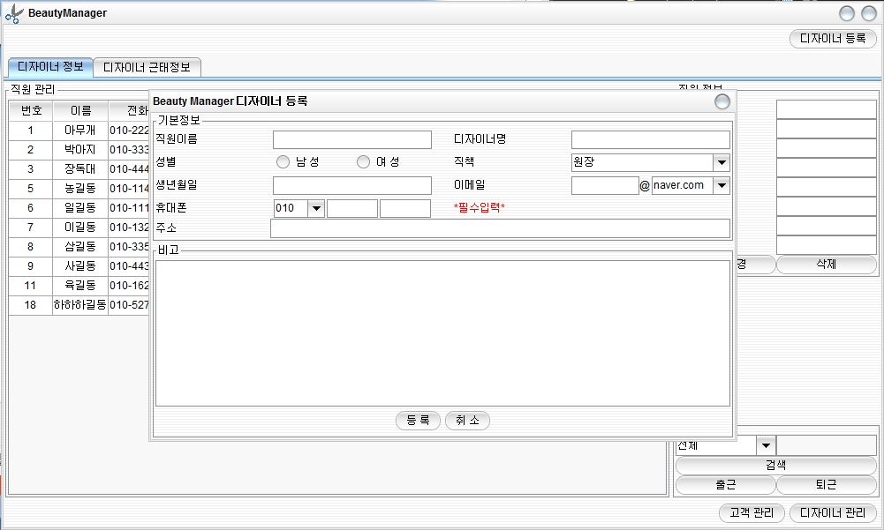
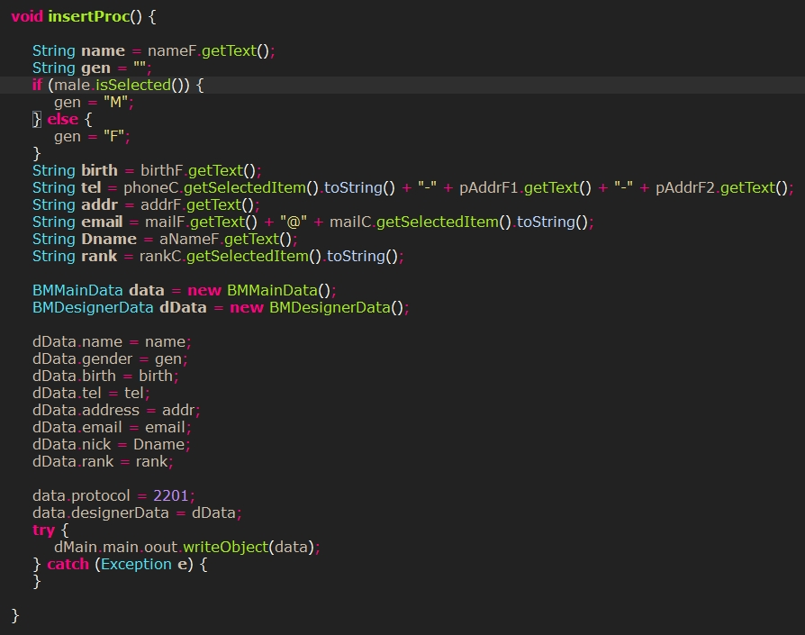
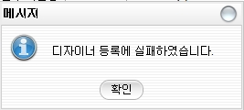
등록 기능
중복 데이터가 입력시 등록실패 경고창이
나타나도록 조치

Slide 12
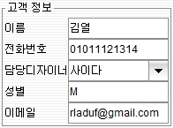
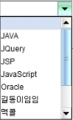
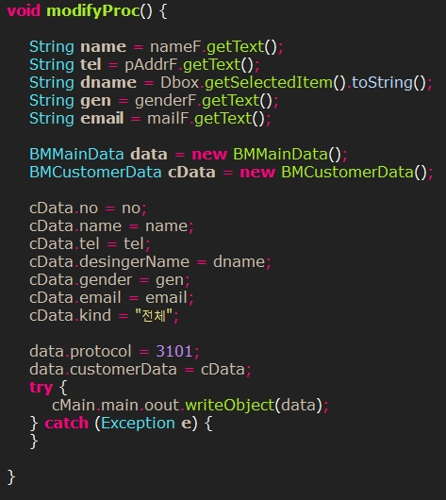
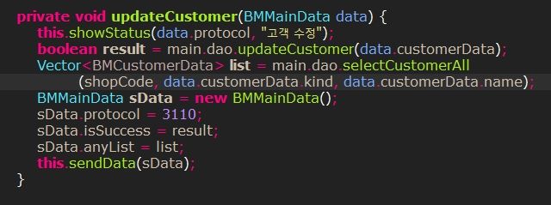
수정 기능
콤보박스 선택 시 등록된
디자이너(직원)이 보여짐

Slide 13
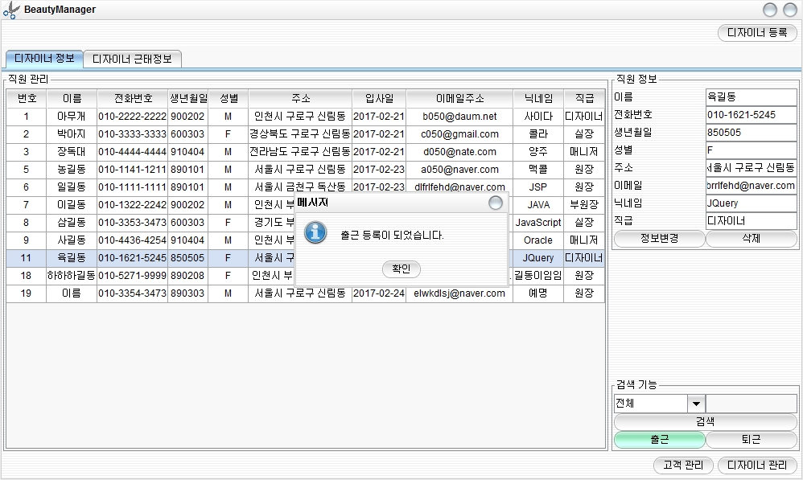
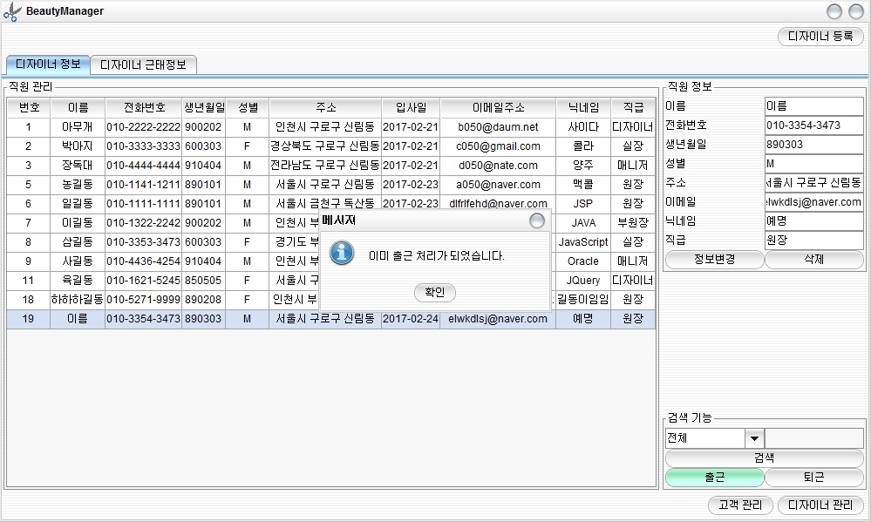
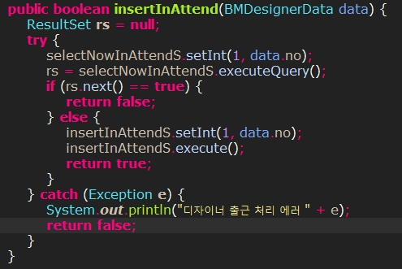
출퇴근 기능
당일 처음 누르면 출근 등록이 되고, 그 이후부터는 이미 처리가 되어
다이얼로그가 나타난다.

Slide 14
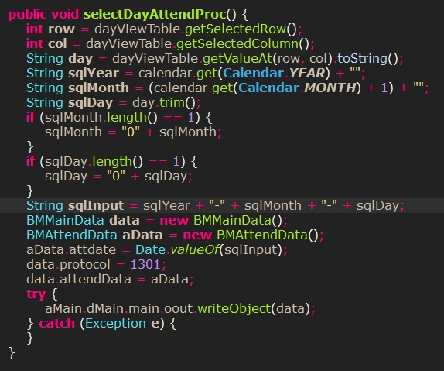
근태 관리 기능
달력에 대한 클릭 이벤트

Slide 15
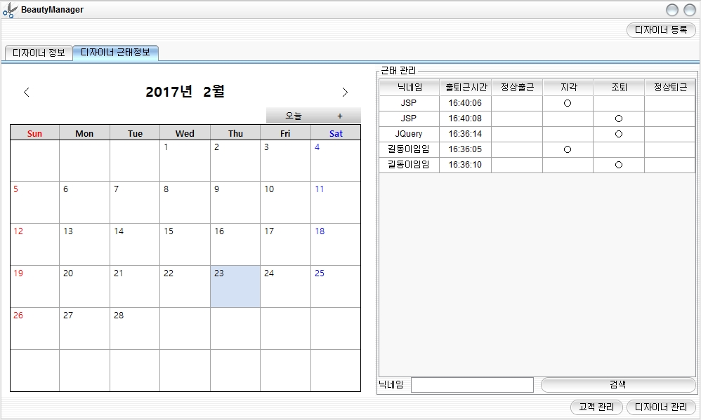
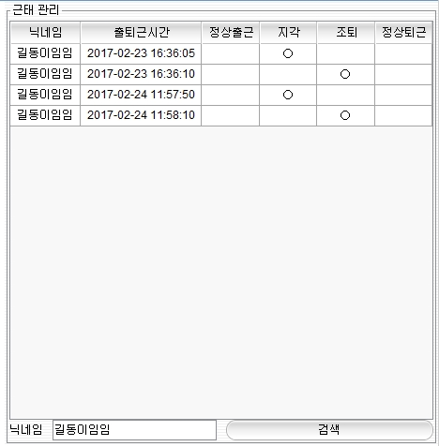
근태 관리 기능
달력 날짜를 클릭시 해당 날짜에 대한 근태기록이 보여지고, 검색기능 이용시 검색한 사람의 달력이 위치한 달에 근태기록이 나타난다.

Slide 16


